Slide 1

Δυνατότητες και Εφαρμογές του Παγκοσμίου Ιστού (ιστορία, υπηρεσίες, πλατφόρμες και βασικές έννοιες - εργαλεία)
Τμήμα Διοίκησης Επιχειρήσεων και Τεχνολογίας
Πανεπιστήμιο Δυτικής Μακεδονίας

Slide 2
Ιστορία του Διαδικτύου
Προϊστορία του Διαδικτύου (δεκαετία του ‘60)
1965: Άρχισε ο σχεδιασμός του δικτύου NPL
1966: Ιδρύθηκε το δίκτυο Μέριτ
1966: Άρχισε ο σχεδιασμός του ARPANET
1967: Πιλοτικά πειράματα μεταγωγής πακέτου στο δίκτυο NPL
1969: Tο ARPANET μεταφέρει τα πρώτα πακέτα

Slide 3
Ιστορία του Διαδικτύου
Προϊστορία του Διαδικτύου (δεκαετία του ‘70)
1970: Διαδικτυακό Κέντρο Πληροφοριών (NIC)
1971: Το δίκτυο κυκλομεταγωγής Tymnet
1972: Το δίκτυο μεταγωγής πακέτων του Μέριτ λειτουργεί
1972: Ιδρύθηκε η Αρχή Ηλεκτρονικών Αριθμών (ΙΑΝΑ)
1973: Επίδειξη του δικτύου ΚΥΚΛΑΔΕΣ
1974: Το εμπορικό δίκτυο μεταγωγής πακέτων Τελενέτ
1976: Εγκρίθηκε το πρωτόκολλο X.25
1978: Παρουσιάστηκε το Μινιτελ
1979: Συμβούλιο Δραστηριοτήτων Διαδικτύου (ΙΑΒ)

Slide 4
Ιστορία του Διαδικτύου
Προϊστορία του Διαδικτύου (δεκαετία του ’80)
1980: Ειδήσεις του Usenet με χρήση UUCP
1980: Παρουσιάστηκε το πρότυπο Ethernet (αιθηροδίκτυο)
1981: Ιδρύθηκε το ΒΙΤΝΕΤ
1981: Δίκτυο Επιστήμης Υπολογιστών (CSNET)
1982: Επίσημη σουίτα πρωτοκόλλου TCP/IP
1982: Πρωτόκολλο Μεταφοράς Απλής Αλληλογραφίας (SMTP)
1983: Σύστημα Ονομάτων Τομέων (DNS)
1983: To MILNET χωρίστηκε από το ARPANET

Slide 5
Ιστορία του Διαδικτύου
Προϊστορία του Διαδικτύου (δεκαετία του ’80)
1985: Καταχωρήθηκε το πρώτο όνομα τομέα .com
1986: To NSFNET συνδέεται με ταχύτητα 56 kbit/s
1986: Τακτική Δύναμη Μηχανικών Ίντερνετ (IETF)
1987: Ιδρύθηκε το UUNET
1988: To NSFNET αναβαθμίστηκε σε ταχύτητα 1,5 Mbit/s (T1)
1988: Κυκλοφόρησε το Μοντέλο αναφοράς OSI
1988: Το Σκουλήκι υπολογιστή Μόρις
1989: Πρωτόκολλο εξωτερικής δρομολόγησης BGP
1989: Ιδρύθηκε το PSINet που επέτρεπε την εμπορική κίνηση
1989: Ομοσπονδιακές Διαδικτυακές Ανταλλαγές (FIX)

Slide 6
Ιστορία του Διαδικτύου
Προϊστορία του Διαδικτύου (δεκαετία του ’90)
1990: Σύστημα GOSIP (χωρίς TCP/IP)
1990: Αποσύρθηκε το ARPANET
1990: Προηγμένο Δίκτυο και Υπηρεσίες (ANS)
1990: To UUNET/Alternet επιτρέπει την εμπορική κίνηση
1990: Μηχανή αναζήτησης Archie
1991: Διακομιστής Πληροφοριών Ευρείας Περιοχής (WAIS)
1991: Πρωτόκολλο GOPHER
1991: Εμπορικές Ανταλλαγές μέσω Ίντερνετ (CIX)
1991: To ANS CO+RE επιτρέπει την εμπορική κίνηση

Slide 7
Ιστορία του Διαδικτύου
Ιστορία του Διαδικτύου (δεκαετία του ’90)
1991: Παγκόσμιος Ιστός
1992: Ιδρύθηκε η Διαδικτυακή Κοινότητα (ISOC)
1993: Αταξική Δρομολόγηση Δικτυακών Περιοχών (CIDR)
1993: Ιδρύθηκε το InterNIC
1993: To AOL πρόσθεσε την πρόσβαση στο Usenet
1993: Κυκλοφόρησε ο περιηγητής ιστού Mosaic
1994: Μηχανές αναζήτησης του Ιστού πλήρους κειμένου
1994: Ιδρύθηκε η Βορειοαμερικανική Ομάδα Χρηστών Διαδικτύου (NANOG)

Slide 8
Ιστορία του Διαδικτύου
Ιστορία του Διαδικτύου (δεκαετία του ’90)
1995: Νέα αρχιτεκτονική δικτύου για τους εμπορικούς πάροχους
1995: Αποσύρθηκε το NSFNET
1995: To GOSIP ενημερώθηκε ώστε να επιτρέπει TCP/IP
1995: Ταχύτατη Υπηρεσία Δικτύου Backbone (vBNS)
1995: Προτάθηκε το IPv6
1996: Το AOL άλλαξε την πολιτική τιμολόγησης από ωριαία σε μηνιαία
1998: Διαδικτυακή Εταιρεία για Εκχώρηση Ονομάτων και Αριθμών (ICANN)
1999: IEEE 802.11 ασύρματη δικτύωση
1999: Ίντερνετ2/Δίκτυο Abilene
1999: το vBNS+ επιτρέπει ευρύτερη πρόσβαση

Slide 9
Ιστορία του Διαδικτύου
Ιστορία του Διαδικτύου (δεκαετία του ’00)
2001: Ενεργοποιήθηκαν νέα ονόματα τομέων προτεραιότητας
2001: Σκουλήκια Code Red 1&2 και Nimda
2003: Πρώτη Διάσκεψη κορυφής για την Κοινωνία της Πληροφορίας (WSIS) Στάδιο Α'
2003: Ιδρύθηκε το δίκτυο National LambdaRail
2004: Ομάδα Εργασίας των Ηνωμένων Εθνών για τη Διακυβέρνηση του Διαδικτύου (WGIG)
2005: WSIS των Ηνωμένων Εθνών, Στάδιο Β'
2006: Πρώτη συνέλευση του Φόρουμ για τη Διακυβέρνηση του Διαδικτύου

Slide 10
Ιστορία του Διαδικτύου
Ιστορία του Διαδικτύου (δεκαετία του ’10)
2010: Καταχωρήθηκαν οι πρώτοι διεθνοποιημένοι κωδικοί χωρών τομέων ανώτατου επιπέδου
2012: Το ICANN δέχεται αιτήσεις για νέα γενικά ονόματα τομέων ανώτατου επιπέδου
2013: Η δήλωση του Μοντεβιδέο για το Μέλλον της Διαδικτυακής Συνεργασίας
2014: Πρόταση του NetMundial για διεθνή διακυβέρνηση του Ίντερνετ
2016: Η σύμβαση του ICANN με το Υπουργείο Εμπορίου των ΗΠΑ λήγει, η εποπτεία του ΙΑΝΑ περνάει στην παγκόσμια διαδικτυακή κοινότητα την 1η Οκτωβρίου

Slide 11
Ιστορία του Διαδικτύου
Ιστορία του Διαδικτύου (δεκαετία του ’10)
2010: Καταχωρήθηκαν οι πρώτοι διεθνοποιημένοι κωδικοί χωρών τομέων ανώτατου επιπέδου
2012: Το ICANN δέχεται αιτήσεις για νέα γενικά ονόματα τομέων ανώτατου επιπέδου
2013: Η δήλωση του Μοντεβιδέο για το Μέλλον της Διαδικτυακής Συνεργασίας
2014: Πρόταση του NetMundial για διεθνή διακυβέρνηση του Ίντερνετ
2016: Η σύμβαση του ICANN με το Υπουργείο Εμπορίου των ΗΠΑ λήγει, η εποπτεία του ΙΑΝΑ περνάει στην παγκόσμια διαδικτυακή κοινότητα την 1η Οκτωβρίου

Slide 12
Ιστορία του Διαδικτύου
Ενδεικτικές διαδικτυακές υπηρεσίες
1989: AOL, πάροχος υπηρεσιών dial-up, ηλεκτρονικού ταχυδρομείου, ανταλλαγής άμεσων μηνυμάτων, και περιηγητή ιστού
1990: IMDB, διαδικτυακή βάση δεδομένων ταινιών
1995: Amazon.com, ηλεκτρονικά καταστήματα
1995: eBay, διαδικτυακές δημοπρασίες και πωλήσεις
1995: Craigslist, ιστοσελίδα με μικρές αγγελίες
1996: Hotmail, δωρεάν ηλεκτρονικό ταχυδρομείο
1997: Babel Fish, ιστοσελίδα αυτόματων μεταφράσεων
1998: Google Αναζήτηση
1998: Yahoo! Groups
1998: PayPal, πύλη ηλεκτρονικών πληρωμών
1999: Napster, διομότιμη κοινή χρήση αρχείων

Slide 13
Ιστορία του Διαδικτύου
Ενδεικτικές διαδικτυακές υπηρεσίες
2001: BitTorrent, διομότιμη κοινή χρήση αρχείων
2001: Βικιπαίδεια, η ελεύθερη εγκυκλοπαίδεια
2003: LinkedIn, ιστοχώρος επαγγελματικής διαδικτύωσης
2003: Myspace, κοινωνικό δίκτυο
2003: Skype, τηλεφωνία μέσω διαδικτύου
2003: iTunes Store, ηλεκτρονικό κατάστημα μουσικής
2003: 4chan, Ανώνυμος πίνακας γραφικών ανακοινώσεων
2003: The Pirate Bay, οικοδεσπότης αρχείων torrent
2004: Facebook, πλατφόρμα κοινωνικής δικτύωσης
2004: Podcast, σειρά αρχείων πολυμέσων
2004: Flickr, φιλοξενία φωτογραφιών

Slide 14
Ιστορία του Διαδικτύου
Ενδεικτικές διαδικτυακές υπηρεσίες
2005: YouTube, κοινή χρήση βίντεο
2005: Reddit, αξιολόγηση διαδικτυακού περιεχομένου
2005: Google Earth, γραφική απεικόνιση της Γης
2006: Twitter, μικροιστολόγια
2007: WikiLeaks, δημοσίευση ανώνυμων ειδήσεων και πληροφοριών
2007: Google Street View
2007: Kindle, συσκευή ανάγνωσης ηλεκτρονικών βιβλίων
2008: Amazon Elastic Compute Cloud (EC2)
2008: Dropbox, εφαρμογή αποθηκευτικού νέφους
2008: Encyclopedia of Life, ελεύθερη εγκυκλοπαίδεια για όλα τα ζωντανά είδη
2008: Spotify, βασισμένη σε ΔΨΔ υπηρεσία στριμαρίσματος μουσικής

Slide 15
Ιστορία του Διαδικτύου
Ενδεικτικές διαδικτυακές υπηρεσίες
2005: YouTube, κοινή χρήση βίντεο
2005: Reddit, αξιολόγηση διαδικτυακού περιεχομένου
2005: Google Earth, γραφική απεικόνιση της Γης
2006: Twitter, μικροιστολόγια
2007: WikiLeaks, δημοσίευση ανώνυμων ειδήσεων και πληροφοριών
2007: Google Street View
2007: Kindle, συσκευή ανάγνωσης ηλεκτρονικών βιβλίων
2008: Amazon Elastic Compute Cloud (EC2)
2008: Dropbox, εφαρμογή αποθηκευτικού νέφους
2008: Encyclopedia of Life, ελεύθερη εγκυκλοπαίδεια για όλα τα ζωντανά είδη
2008: Spotify, βασισμένη σε ΔΨΔ υπηρεσία στριμαρίσματος μουσικής

Slide 16
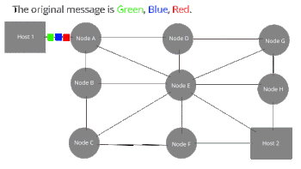
Δίκτυο μεταγωγής πακέτων (packet switch)

Slide 17
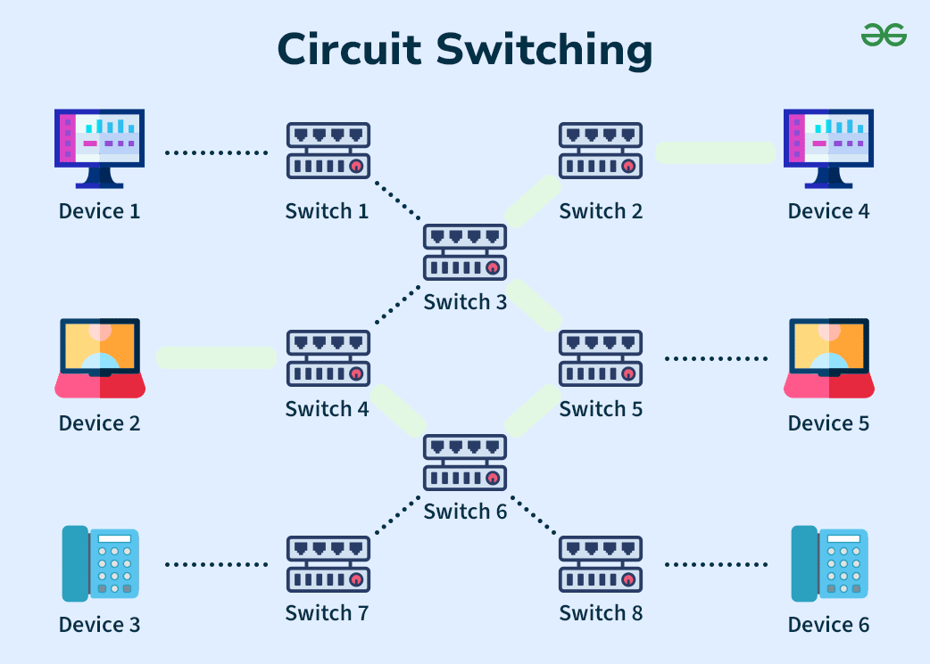
Δίκτυο μεταγωγής κυκλώματος (circuit switch)

Slide 18
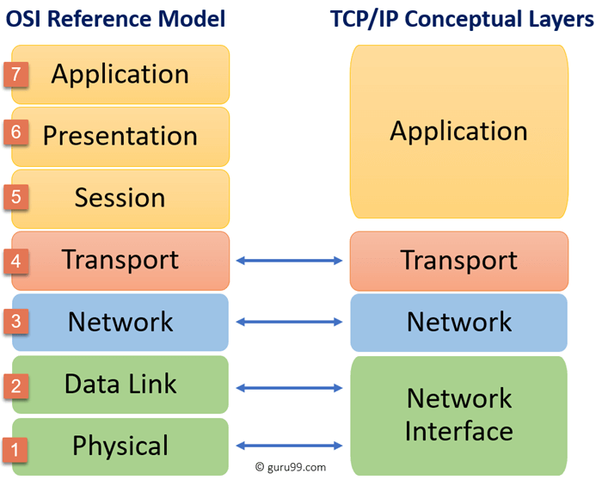
Πρωτόκολλο TCP/IP - OSI

Slide 19
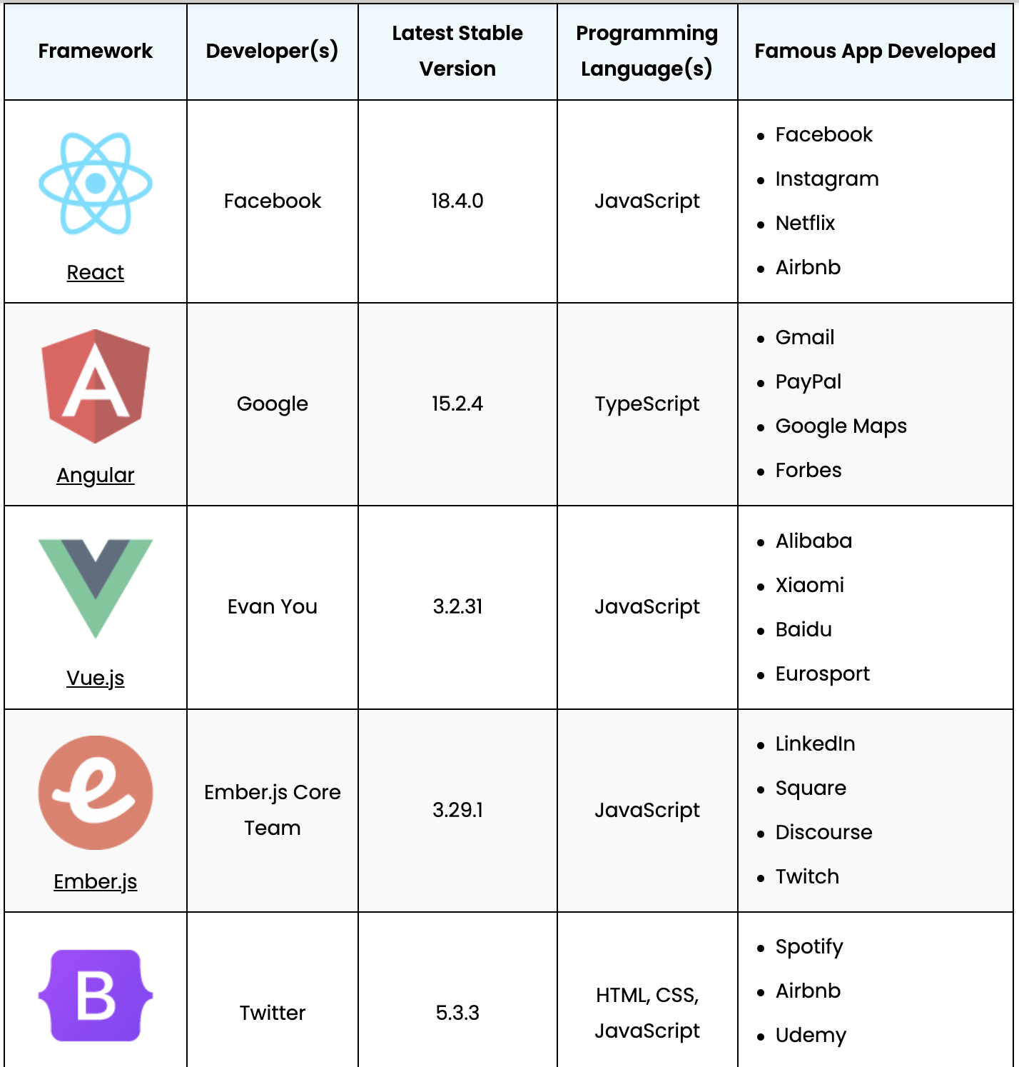
5 Front-end Frameworks for Web Development

Slide 20
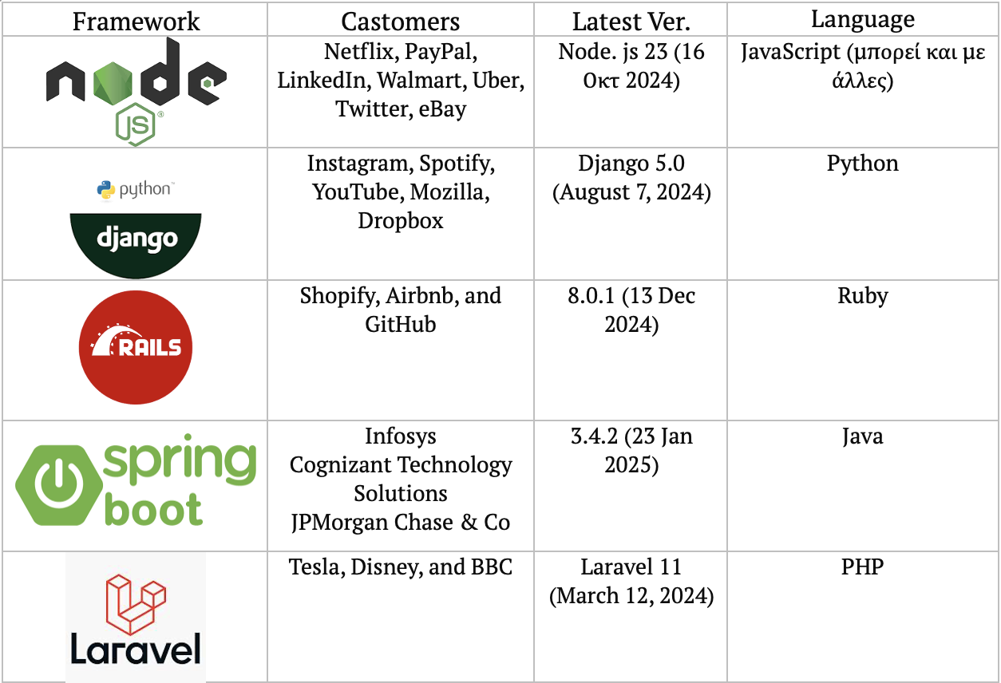
5 Front-end Frameworks for Web Development

Slide 21
Βασικές γλώσσες για εφαρμογές στο διαδίκτυο
HTML (Hypertext Markup Language)
Στα ελληνικά γλώσσα σήμανσης υπερκειμένου, είναι η γλώσσα για ιστοσελίδες που έχουν σχεδιαστεί για εμφάνιση σε πρόγραμμα περιήγησης ιστού. Καθορίζει το περιεχόμενο και τη δομή της σελίδας.
CSS (Cascading Style Sheets – επάλληλα φύλλα ύφους)
Χρησιμοποιείται για τον έλεγχο της εμφάνισης ενός εγγράφου που έχει γραφτεί με μια γλώσσα σήμανσης. Χρησιμοποιείται δηλαδή για τον έλεγχο της εμφάνισης ενός εγγράφου που γράφτηκε σε HTML.
JavaScript
Από τις πιο δημοφιλείς γλώσσες προγραμματισμού στον Παγκόσμιο Ιστό (Web). Μπορεί να τροποποιήσει – μετατρέψει την HTML & CSS.

